Slide 1

XXXVIII городская научно-практическая конференция
Магнитогорского научного общества учащихся
«Искатели, мыслители ХХI века»
Направление: Здоровый образ жизни
«Калькулятор калорий с оценкой питания»
Учреждение: МАОУ «МЛ№1», 9 класс
Автор работы: Кузнецов Д. А.
Научный руководитель: Казармщикова Л.В., учитель биологии высшей категории МАОУ «МЛ №1»
Магнитогорск, 2019

Slide 2
Цели и задачи
Моей целью было создание программы, позволяющей помочь людям поддерживать правильное питание.
После установки цели были поставлены следующие задачи:
Узнать точную информацию о правильном питании человека.
Написать программу, удобную для использования.

Slide 3
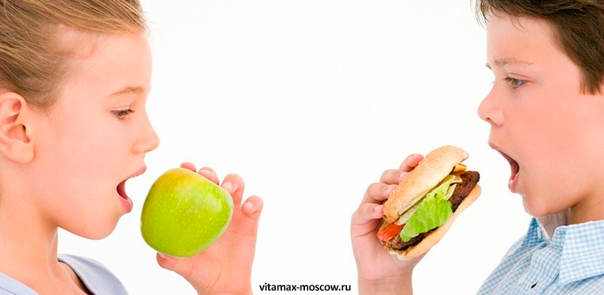
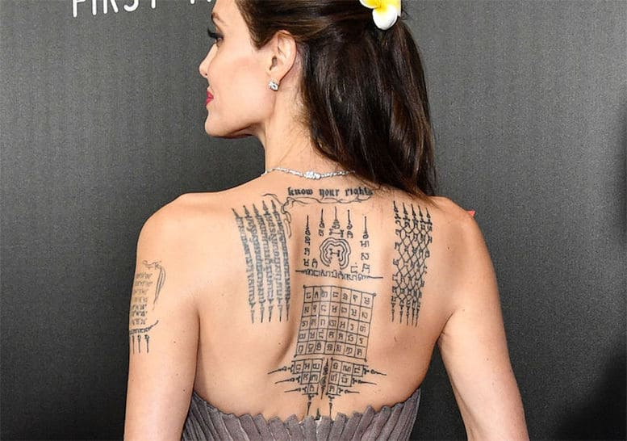
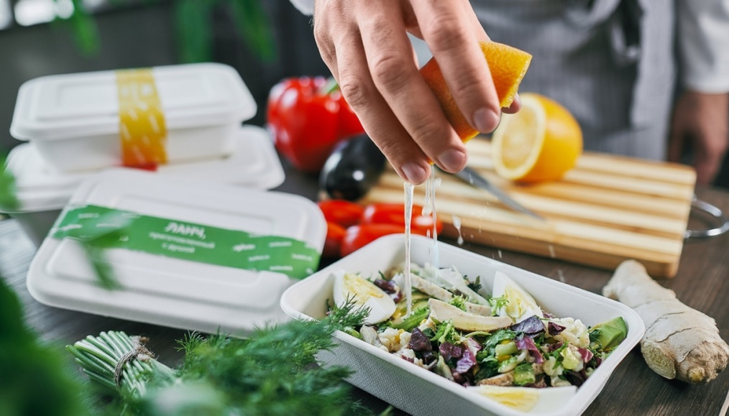

Slide 4
Нормы для различных групп людей
Для мужчин, ведущих активный образ жизни
возрастом
до 30 лет – 3000 ккал,
30-50 лет – 2800-3000 ккал,
а старше 51 года – 2400 ккал.
Для мужчин, ведущих малоподвижный образ жизни возрастом
до 30 лет – 2400 ккал,
30-50 лет – 2200 ккал,
а старше 51 года – 200 ккал.
Для женщин, ведущих активный образ жизни возрастом
19-30 лет – 2400 ккал,
31-60 лет – 2200 ккал,
а старше 61 года – 2000 ккал.
Для женщин, ведущих малоподвижный образ жизни возрастом
до 25 лет – 2000 ккал,
25-50 лет – 1800 ккал,
а старше 51 года – 1600 ккал

Slide 5
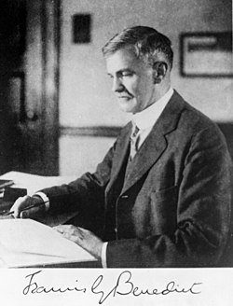
Формула Харриса-Бенедикта
Francis Gano Benedict — американский химик, физиолог и диетолог, один из пионеров, изучавших скорость метаболизма и потребление кислорода
Для женщин:
655.1 + 9.563 * вес (кг) + 1.85 * рост (см) - 4.676 * возраст (лет).
Для мужчин:
66,5 + 13,75 * вес (кг) + 5,003 * рост (см) - 6,775 * возраст (лет).

Slide 6

Потребность в программе

Slide 7




Используемые технологии
Ссылка на репозиторий:
https://github.com/CicadaInc/biostat

Slide 8
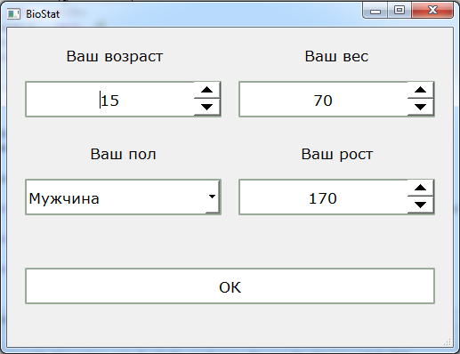

Slide 9
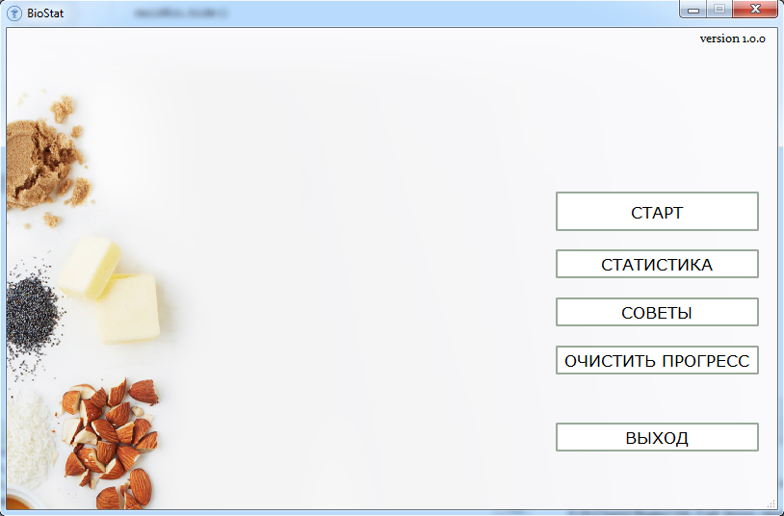

Slide 10
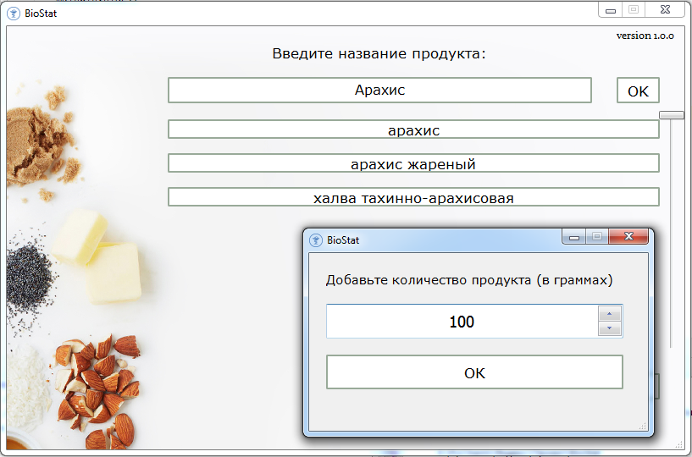

Slide 11
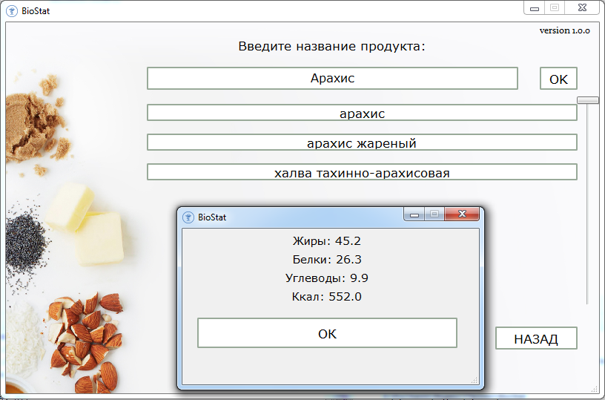

Slide 12
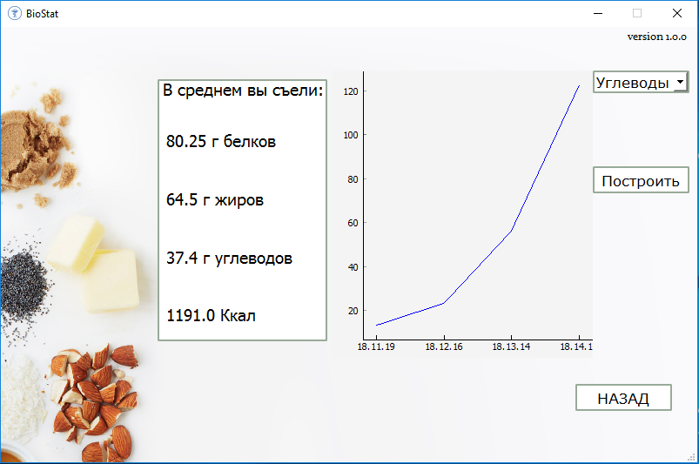

Slide 13
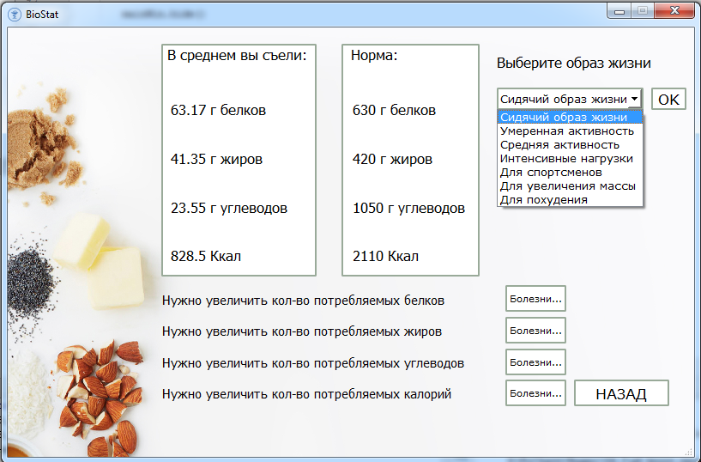

Slide 14
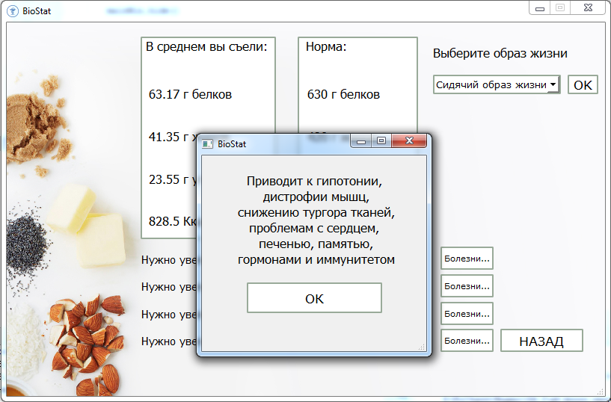

Slide 15
XXXVIII городская научно-практическая конференция
Магнитогорского научного общества учащихся
«Искатели, мыслители ХХI века»
Направление: Здоровый образ жизни
«Калькулятор калорий с оценкой питания»
Учреждение: МАОУ «МЛ№1», 9 класс
Автор работы: Кузнецов Д. А.
Научный руководитель: Казармщикова Л.В., учитель биологии высшей категории МАОУ «МЛ №1»
Магнитогорск, 2019

